Slide 1
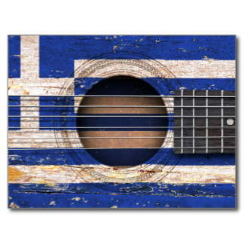
Musical Instruments Αn original presentation prepared by the HELLENIC CULTURE CENTRE VIP Project EU 23

Slide 2
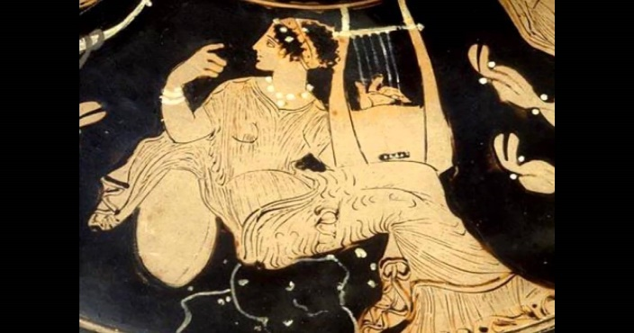
Music in Greece
Art and music in Greece have a long history dating since the Antiquity
The Singers(αοιδοί) in the 8th century before Christ : war, heroes. Lyra-kithara
Homer says that praying to the Muses (Μουσες) began in Thrace. From there they disseminated music everywhere, up to India
Lyrical poetry 7th and 6th centuries .Personal feelings. Alkeos, Sappho, Pindaros, Anakreon
Drama and comedy in the 5th century connected poetry, dance and music (avlos)
Music played an important part in the ancient Greek’s everyday life.
Notes:
Modern music is a significant aspect of Hellenic Culture in today world. Art and music
in Greece have a long history dating from the Antiquity, when music was inseparable and
played an important part in the ancient Greek’s everyday life. Music had got more
ecclesiastical character in the Byzantine Empire.
ΟΙ ΛΕΞΕΙΣ ΜΟΥΣΙΚΗ, ΜΕΛΩΔΙΑ, ΤΟΝΟΣ, ΡΥΘΜΟΣ κ.α. είναι ελληνικές.
Ο ΠΥΘΑΓΟΡΑΣ, ΠΑΤΕΡΑΣ ΤΗΣ ΘΕΩΡΙΑΣ ΤΗΣ ΜΟΥΣΙΚΗΣ, ΉΤΑΝ ΕΛΛΗΝΑΣ.
. Πρώτοι ποιητές ήταν η Σαπφώ και ο Αλκαίος από τη Λέσβο και ο Πίνδαρος από την Βοιωτία. Ακολούθησαν ο Αρχίλοχος από την Πάρο, ο Σιμωνίδης ο Κείος, ο Μίμνερμος από την Κολοφώνα ο Αλκμάν από τη Σπάρτη, ο Βακχυλίδης και ο Στησίχορος ο Ιμεραίος.
ΟΛΥΠΙΑΚΟΙ ΑΓΩΝΕΣ, Μαθημα στο ΣΧΟΛΕΙΟ , ΠΛΑΤΩΝ= άμουσος άνθρωπος …
Πίστευε βαθιά και σταθερά πως η μουσική είναι μια θεϊκή τέχνη, έχει υψηλούς σκοπούς και είναι, επομένως, ένα εξαιρετικά κατάλληλο και αποτελεσματικό μέσο παιδείας.
Ως μουσικός ανήκε στη σχολή των Πυθαγορείων. Αναγνώριζε την πυθαγορική αρμονία όπως αυτή σχηματίζεται με συμφωνίες και θαύμαζε τον πυθαγόρειο καθορισμό των διαστημάτων, με αριθμητικούς λόγους. Είναι γνωστό πως ο Πυθαγόρας, ο μεγάλος φιλόσοφος, μαθηματικός και θεωρητικός της μουσικής, υπήρξε ο πρώτος που πρόβαλε και υποστήριξε την επιστημονική βάση της μουσικής και την ερμηνεία του κόσμου σε αριθμούς. Θεωρείται ο πατέρας της μουσικής, ο οποίος έθεσε τα θεμέλια της μαθηματικοποίησης, αλλά και της φιλοσοφικής ερμηνείας της μουσικής ώστε να αποτελεί διδακτική ύλη για τους νέους.
Η σημασία που αποδίδει ο Πλάτωνας στην αγωγή με τη μουσική, σχετίζεται με την ικανότητα που έχει αυτή η τέχνη, να διεισδύει στα τρίσβαθα της ψυχής και να την κάνει δεκτική στην ευπρέπεια και την ομορφιά. Κατά την έννοια αυτή, η παιδαγωγική σημασία της μουσικής στην εκπαίδευση των φυλακών της Πολιτείας είναι ευδιάκριτη στους στίχους 401b -403c. Ο Πλάτων, κρίνει, πως από τα 7 τους χρόνια τα παιδιά πρέπει να δέχονται ειδική εκπαίδευση, ξεκινώντας από την ποίηση και τη μουσική, τις οποίες διδάσκονται πριν από το χορό και τη γυμναστική, καθώς η ψυχή είναι ανώτερη του σώματος. https://www.recital.gr/2016/03/09/i-mousiki-stin-politeia-tou-platona/

Slide 3
Byzantine music the music of the Orthodox Church 4rth until 8th centuries after Christ - Λαϊκοί ψάλτες στην εκκλησία 7 φθογγοι : πα βου γα δη κε, ζω, νη
Notes:
Byzantine music = the music of the Orthodox church, 4rth until 8th centuries after Christ . Romanos o Melodos, megas Valeileios, Grigorios and Chrysostomos. Ioannis o Damaskinos encoded (κωδικοποιησε) in oktoicho (η Οκτώηχος) from 8th to 13 century after Christ και ήταν σταθμος στην εξελιξη της βυζαντινης μουσικής.
17th – 19th centuries , metabyzantine music , ioannis Koukouzis, and especially Chourmoyzios Chartofylakas = 7 φθογγοι : πα βου γα δη κε, ζω νη

Slide 4
Λύρα, ζουρνάς και ούτι

Slide 5
Ήπειρος

Slide 6
Επτανησα

Slide 7
Δωδεκάνησα, νταούλι και βιολί

